Slide 2
BENESSERE IN TERAPIA ONCOLOGICA
L’ATTIVITA’ DELLA SPECIALISTA IN ESTETICA ONCOLOGICA APEO PER MIGLIORARE LA QUALITA’ DI VITA DELLA PERSONA IN TERAPIA ONCOLOGICA

Slide 3
SOPRAVVIVENZA E PREVALENZA
Nel 2023, in Italia sono poco più di 3,7 milioni le persone in vita dopo una diagnosi di tumore (il 6,4 % circa della popolazione italiana)
Una prevalenza importante che, unita all’elevata tossicità della terapia oncologica, obbliga a pensare ad una programmazione sanitaria per gestire al meglio il paziente oncologico in ogni momento della malattia.

Slide 4
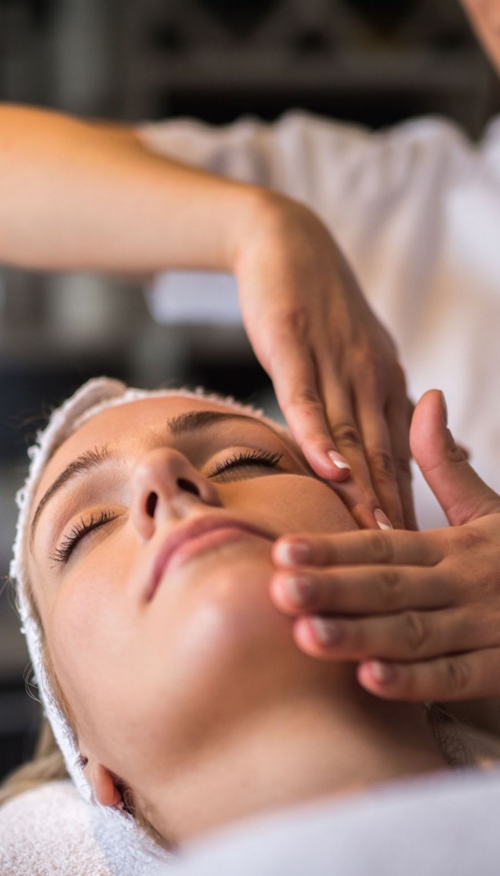
SPECIALISTA IN ESTETICA ONCOLOGICA APEO
Da questi elementi e con questa consapevolezza nasce APEO - Associazione Professionale di Estetica Oncologica con l’obbiettivo di migliorare la qualità di vita delle persone in terapia oncologica attraverso la formazione di Estetiste Professioniste.
Le persone che stanno vivendo la malattia oncologica e quelle in terapia di mantenimento (5-10 anni), hanno il diritto di potersi «prendere cura» da un punto di vista estetico e devono poter avere estetiste professioniste competenti nel trattarle.

Slide 5
SPECIALISTA IN ESTETICA ONCOLOGICA APEO
La Specialista in Estetica Oncologica APEO è in grado di effettuare trattamenti di benessere e di bellezza su persone in terapia oncologica, a ogni stadio della malattia.
La formazione APEO si basa su un Percorso Formativo di 120 ore e rappresenta oggi un livello di eccellenza della specializzazione in campo estetico perché nasce da una collaborazione strettissima fra le professioni mediche e quelle del benessere, nella chiara separazione dei reciproci campi d’azione.
La Specialista in Estetica Oncologica APEO:
consegue l’Attestato di Competenza “Specialista di Estetica Oncologica” e la certificazione ACS Italia.

Slide 6
SPECIALISTA IN ESTETICA ONCOLOGICA APEO
ACS Italia
▪️ Organismo di Certificazione del Personale accreditato Accredia, nasce con l’obiettivo di valorizzare le attività professionali con la massima garanzia di competenza ed esperienza.
▪️ Mission: Creare fiducia tra società, consumatori, autorità e in generale tutti colore che hanno interesse ad accedere a competenze, abilità e conoscenze qualificate.
▪️ Accreditato da ACCREDIA Ente riconosciuto dallo Stato Italiano, ai sensi della norma UNI CEI EN ISO/IEC 17024:2012 (Certificato n. 0117PRS).

Slide 7
SPECIALISTA IN ESTETICA ONCOLOGICA APEO
▪️ L’attività di ACS Italia ha il suo fulcro nella certificazione della professionalità, attraverso cui viene oggettivamente attestato che la Seo APEO possiede i requisiti per operare con competenza nel proprio settore di attività.
▪️ Gli Schemi di Certificazione di ACS Italia stabiliscono i requisiti minimi di competenza che la Specialista APEO deve dimostrare, il percorso formativo utile ad acquisire le conoscenze e il tipo di esami necessari per ottenere la certificazione.
▪️ La Certificazione ACS Italia è segno di Alta qualità e competenza in possesso della Seo APEO, in grado di differenziarsi concretamente dalle altre Estetiste e di dialogare e operare con presidi sanitari che collaborano con l’Estetista certificata.

Slide 8
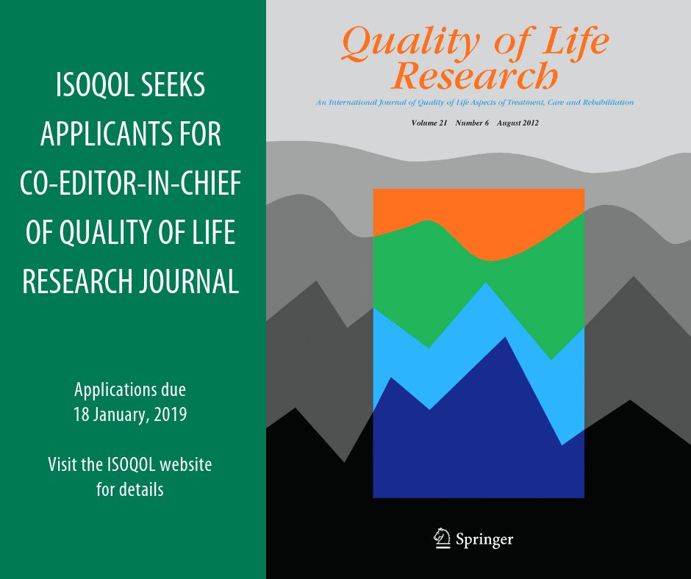
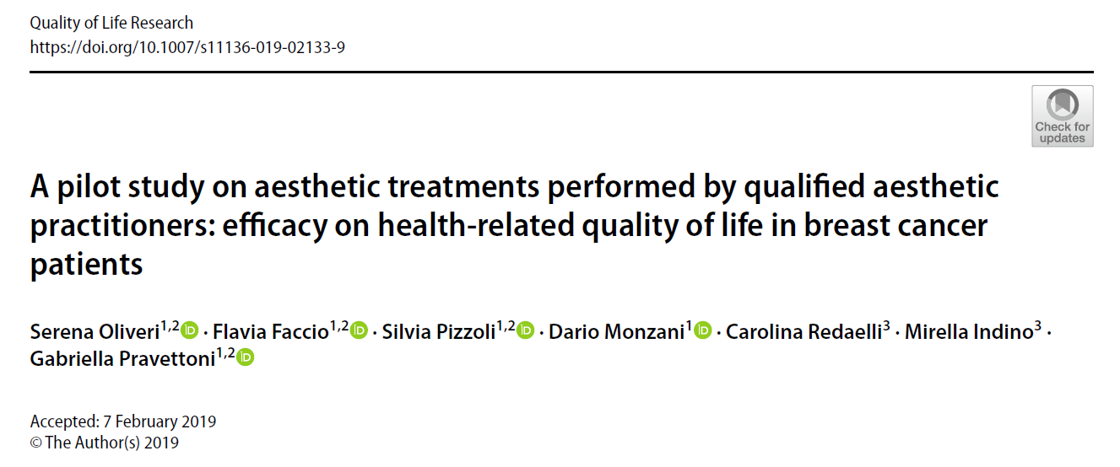
STUDIO CLINICO PILOTA

Slide 9
STUDIO CLINICO PILOTA
La finalità dello Studio Clinico Pilota è stata quella di valutare l’efficacia di trattamenti estetici specifici e prodotti cosmetici associati, nel migliorare la qualità di vita delle persone durante e dopo il trattamento oncologico (SRQoL) riducendo i sintomi cutanei percepiti e gli stati d’animo negativi.
Il protocollo dello studio e il modulo di consenso sono stati approvati dal Comitato Etico dello IEO, che ha lo scopo di salvaguardare i diritti delle persone in terapia oncologica/familiari partecipanti allo studio

Slide 10
STUDIO CLINICO PILOTA
CONCLUSIONI
Le estetiste APEO hanno partecipato ad uno Studio Clinico Pilota effettuato su 170 donne con carcinoma mammario, caratterizzate da tossicità cutanea indotta dalle terapie oncologiche
Lo Studio Clinico Pilota dimostra che i protocolli specifici effettuati dalle estetiste APEO insieme a prodotti cosmetici specifici, affiancati alle terapie oncologiche, migliorano la Qualità di vita (SRQoL*) attraverso la riduzione dei sintomi cutanei percepiti, degli stati d’animo negativi e del distress
* Skin Related Quality of Life
Lo Studio Clinico Pilota dimostra che le competenze acquisite dalle Seo APEO nel corso della loro formazione ed i protocolli di trattamento utilizzati, possono essere inseriti come interventi complementari nella gestione delle alterazioni cutanee derivanti dalle terapie oncologiche al fine di migliorare la Qualità di vita (SRQoL*) dei pazienti
* Skin Related Quality of Life

Slide 11
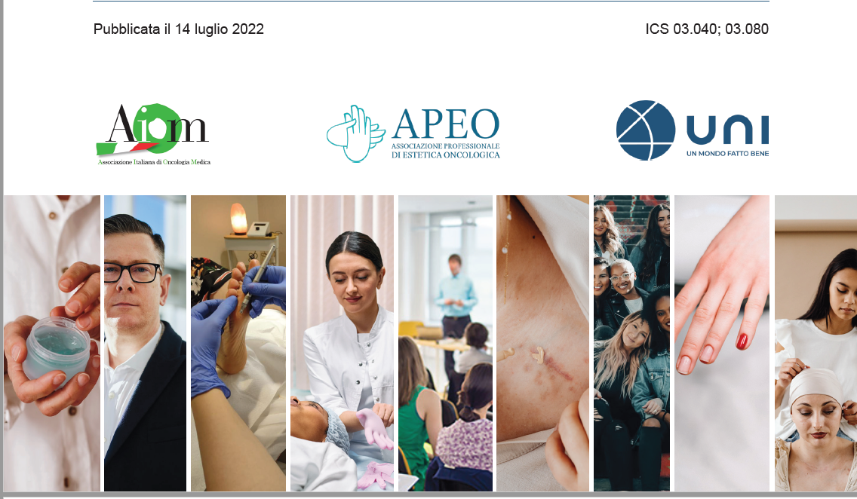
LA PRASSI DI RIFERIMENTO UNI
La prassi di riferimento UNI definisce le linee guida di determinati servizi e/o prodotti e i requisiti che questi devono avere per poter adoperarsi sul campo.

Slide 12
La prassi di riferimento UNI/PdR 130:2022 è stata pubblicata il giorno 14 luglio 2022

Slide 13
La Prassi di riferimento UNI/PdR 130:2022 è stata sviluppata dai seguenti interlocutori:
- APEO (Associazione Professionale di Estetica Oncologica)
- AIOM (Associazione Italiana di Oncologia Medica)
- FAVO (Federazione delle Associazioni di Volontariato Oncologico)
- Confartigianato Benessere
- CNA Benessere e Sanità
- ACS Italia

Slide 14
La Prassi di riferimento UNI/PdR 130:2022
Oltre ai compiti e alle attività specifiche del SEO il nuovo documento definisce nel dettaglio i requisiti di conoscenza, abilità, autonomia e responsabilità richiesti a questo profilo professionale, nello specifico:
5 compiti
28 conoscenze
20 abilità

Slide 15
Questa figura di Specialista in Estetica Oncologica APEO rientra nel concetto di
MULTIDISCIPLINARIETA’:
Medici, Farmacisti, Psicologi, Fisioterapisti, Esperti in Nutrizione e Specialista in Estetica Oncologica APEO devono collaborare tra di loro per aiutare la Persona in terapia oncologica, per una migliore compliance terapeutica e qualità di vita!

Slide 16
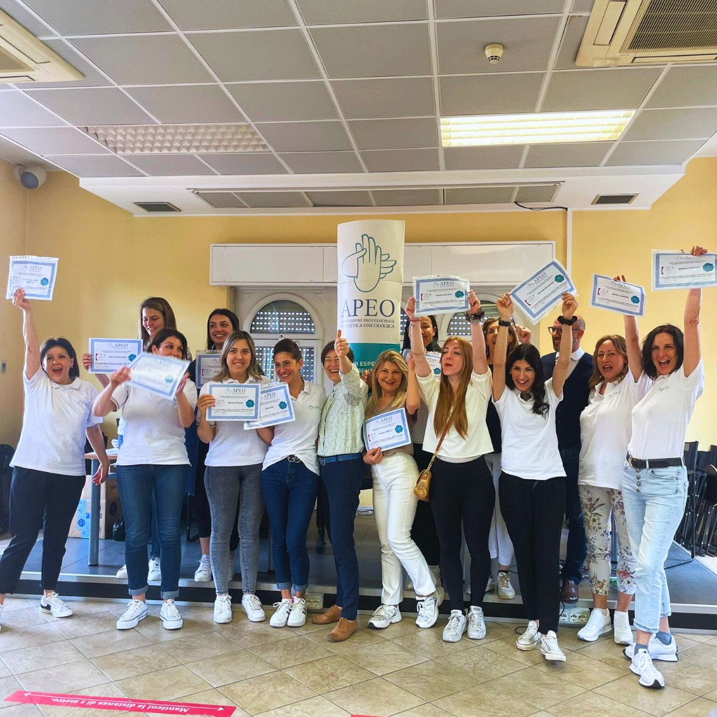
IL CORSO APEO: “Specialista di Estetica Oncologica”
L’eccellenza della specializzazione per Estetiste

Slide 17
OBIETTIVI DEL CORSO
Formare le estetiste sulla malattia oncologica per permettere loro di trattare, in sicurezza, la persona in terapia oncologica.
Conoscere la tossicità cutanea delle terapie oncologiche, per mantenere nelle migliori condizioni la pelle e permettere al paziente oncologico di avere una migliore qualità di vita.
L’intervento estetico competente e professionale può aiutare la persona ad affrontare la terapia oncologica con una pelle più sana e quindi con uno spirito diverso tutto il percorso oncologico.

Slide 18
IL CORSO APEO
Gli incontri si suddividono in Lezioni teoriche e Lezioni pratiche.
TEORIA:
Medicina Biomolecolare (cenni per l’estetista)
Malattie e Terapia Oncologiche
Tossicità Cutanea – Radioterapia
Psiconcologia
Stasi linfatiche e Valutazione degli intestetismi
Tossicità unghie mano piede
Cosmesi per pelli in terapia
Elementi legali e di marketing.
PRATICA:
Massaggio Linfodrenante personalizzato
Massaggio Decontratturante personalizzato
Make up correttivo
Trattamenti nutrienti e riepitelizzanti

Slide 19
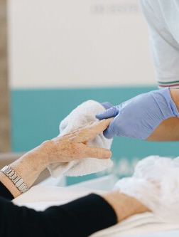
QUANDO E COME INTERVENIRE COSMETOLOGICAMENTE
La Specialista in Estetica Oncologica APEO con la sua competenza, l’uso di cosmetici adatti, e protocolli di lavoro studiati e testati da personale medico, può aiutare la persona in terapia durante tutto il percorso oncologico, quando non compaiono lesioni patologiche.
Dalla diagnosi alla prima settimana di terapia farmacologica
Durante la terapia farmacologica e radioterapica, con interventi diversi a seconda delle varie tossicità cutanee
Durante le terapie di mantenimento

Slide 20
SOLO CUTE?
La Specialista in Estetica Oncologica APEO oltre a mantenere alla pelle delle persone in terapia uno stato di benessere, può alleviare tutti quei fastidi derivanti da posture antalgiche e da ristagno di liquidi da terapie corticosteroidee.
Fastidi muscolari e di pesantezza agli arti che possono essere alleviati con massaggi appositamente studiati e messi a punto da fisioterapisti che lavorano in campo oncologico.
Inoltre il massaggio regala un rilassamento globale utile nel migliorare lo stato emotivo e mentale della persona in terapia.

Slide 21
IL MASSAGGIO APEO
Sulla persona in terapia oncologica può essere fatto un massaggio drenante utile a contrastare l’edema, prima e dopo l’intervento del fisioterapista, ed un massaggio decontratturante per alleviare i dolori da postura antalgica che spesso il paziente assume per protezione dal dolore. Entrambe le tecniche tengono in considerazione e migliorano lo stato psicologico.
Entrambe le manualità sono state studiate da fisioterapisti e massoterapisti IEO

Slide 22
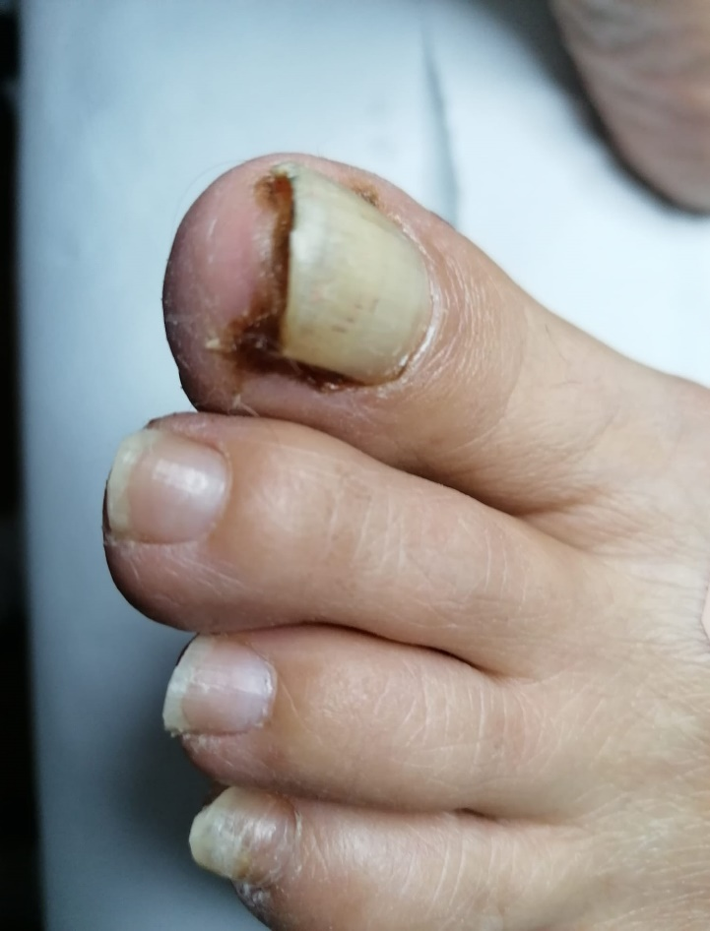
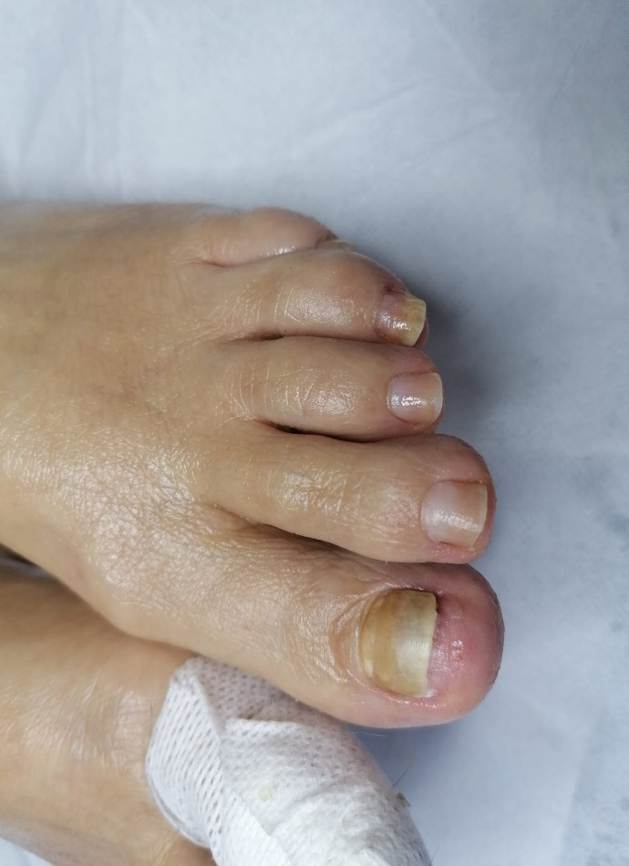
TRATTAMENTI APEO
Prima e dopo
LESIONI UNGUEALI

Slide 23
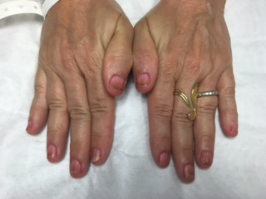
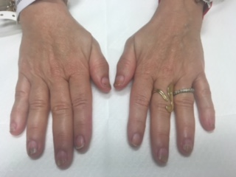
TRATTAMENTI APEO
Prima e dopo

Slide 24
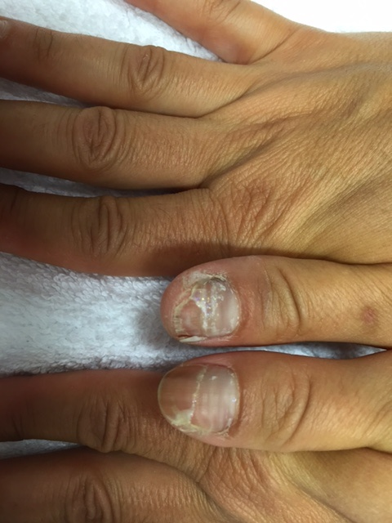
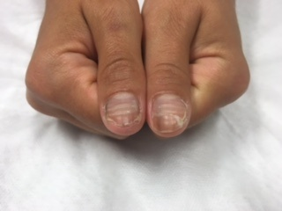
TRATTAMENTI APEO
Prima e dopo

Slide 25
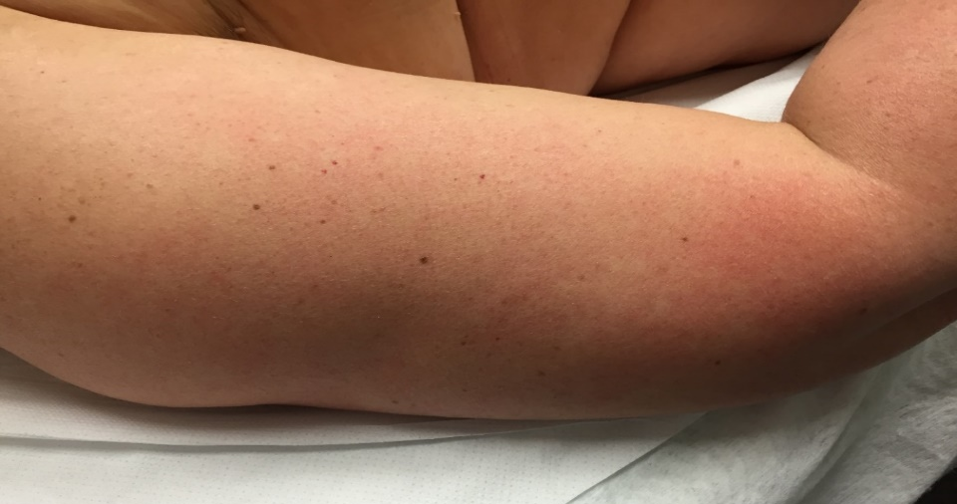
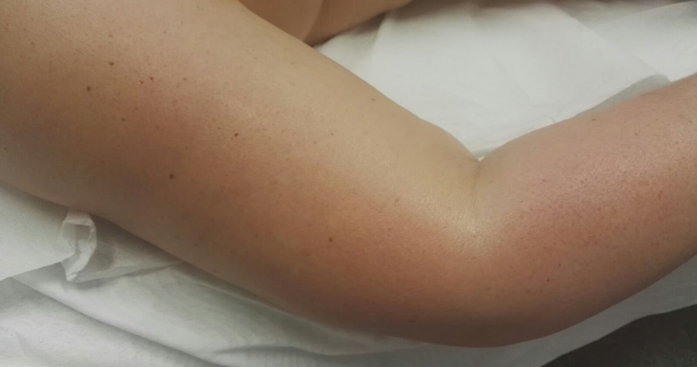
TRATTAMENTI APEO
Prima e dopo
LINFEDEMA DA CHIRURGIA

Slide 26
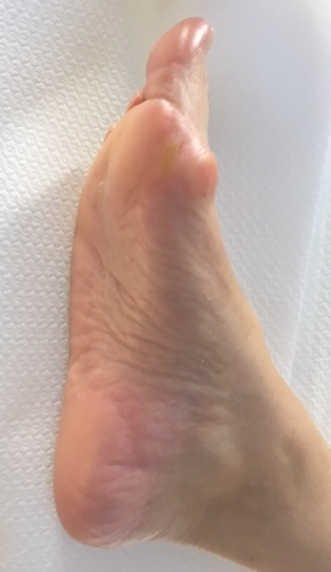
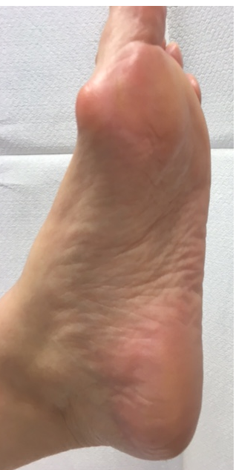
EPP DA CAPECITABINA
TRATTAMENTI APEO
Prima e dopo

Slide 27
RASH CUTANEO DA GEFITINIB
TRATTAMENTI APEO
Prima e dopo

Slide 28
RINGRAZIAMO PER L’ATTENZIONE

